Slide 1
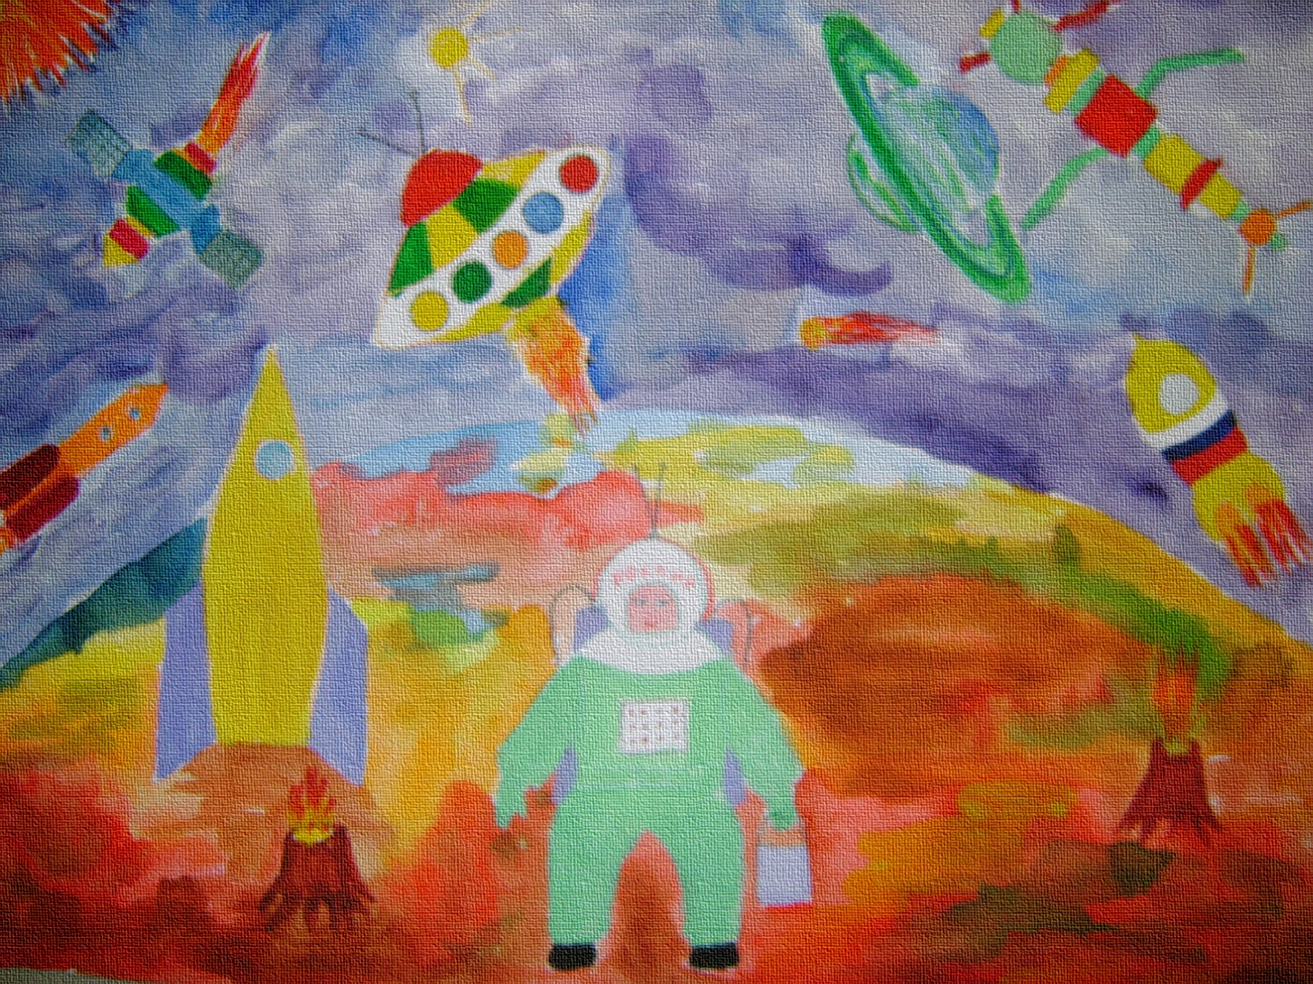
Интерактивная раскраска «Ракета»
Задания математического содержания для детей 3 – 5 лет
Составила воспитатель ГБДОУ № 29 комбинированного вида г. Санкт-Петербурга
Гончарова Л. И.

Slide 2
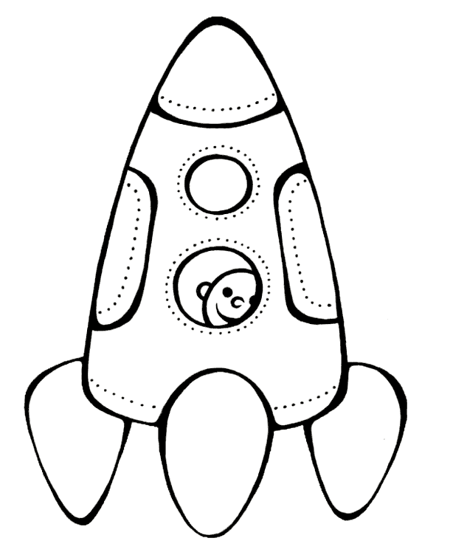
Интерактивная раскраска «Ракета»
Хочешь сделать рисунок ракеты цветным?
Выполняй задания правильно и картинка сама будет раскрашиваться.

Slide 3
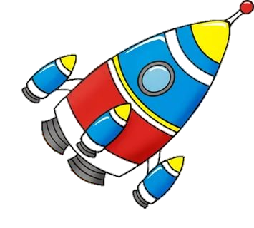
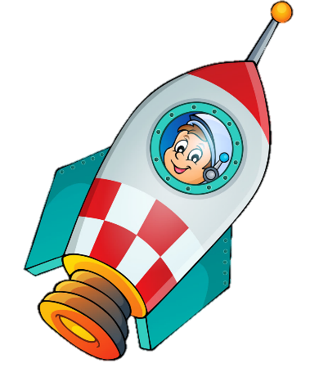
*Сколько ракет летит в правую сторону? Выбери нужную цифру.
3
4
5

Slide 4
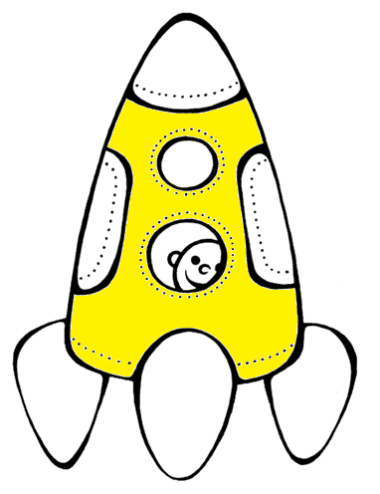
Сосчитай звезды. Скажи, сколько всего звезд?
*Какая по счету красная звезда? Найди нужную цифру.
3
4
5

Slide 5
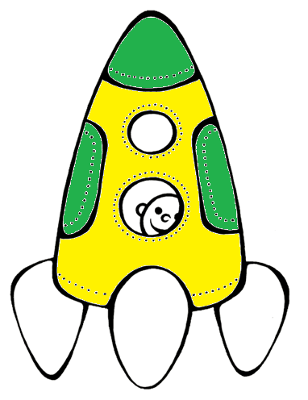
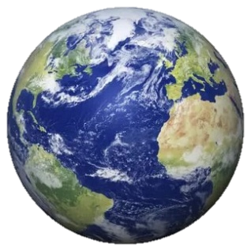
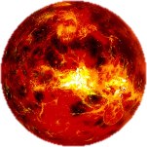
Космонавт видит в иллюминатор планеты Марс (1), Сатурн (2) и Землю (3).
*До какой планеты самый длинный путь? Выбери нужную цифру.
2
3
1
1
2
3

Slide 6
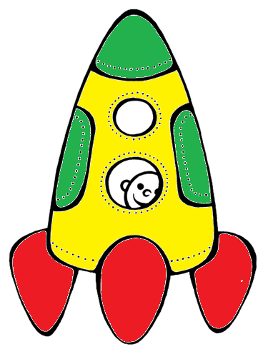
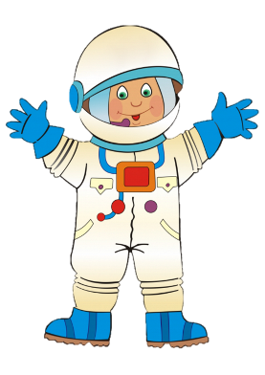
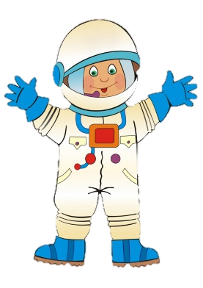
*Продолжи ряд.
Какую картинку надо поставить вместо точек?
Кликни на нужной цифре.
…
1
2
3

Slide 7
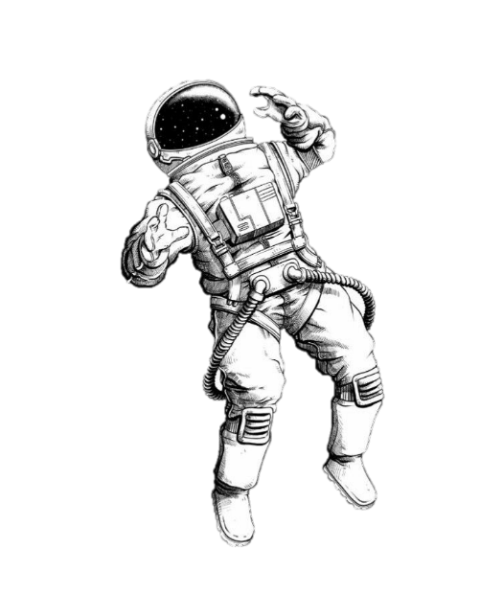
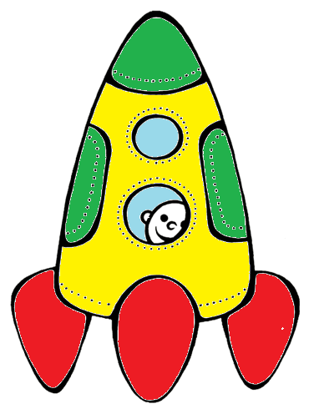
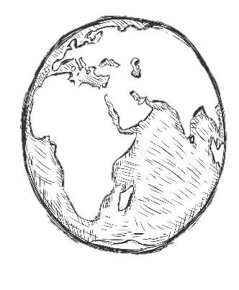
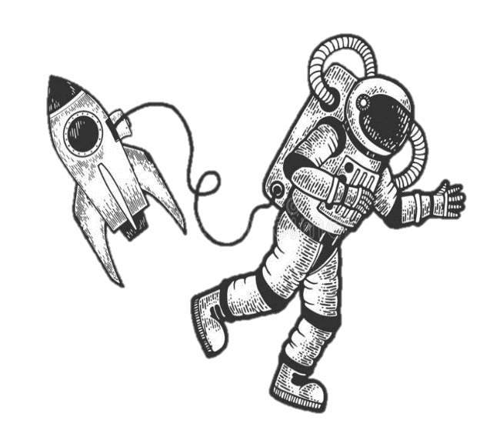
3
4
5
*Сколько раз в рисунке встречается изображение космонавта?

Slide 8
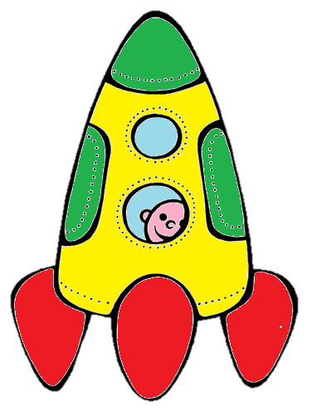
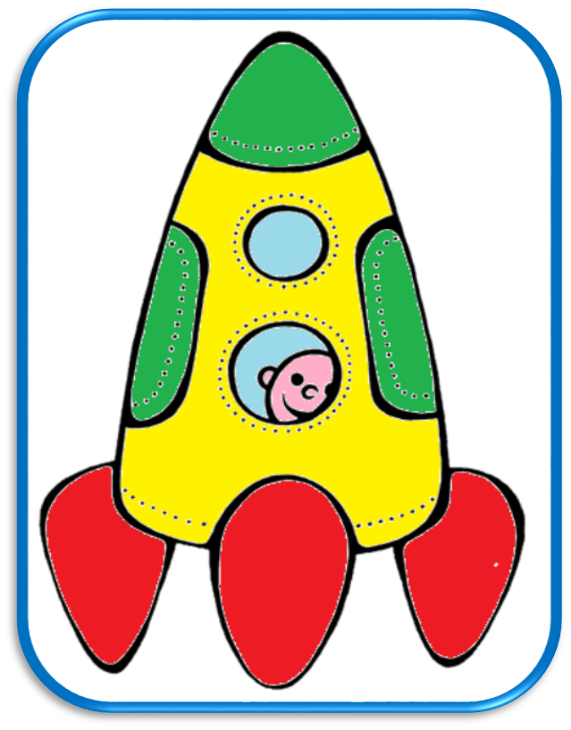
МОЛОДЕЦ!
Помоги озвучить обратный отсчет и запусти ракету.
(Пять, четыре, три, два, один. Пуск! Кликай по ракете).

